Slide 1
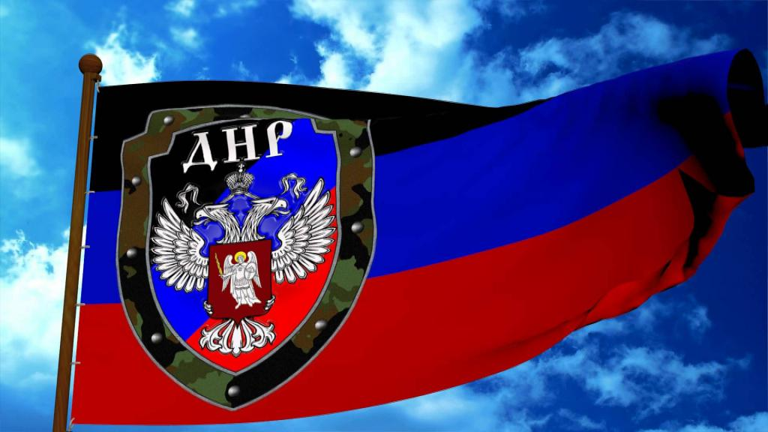
Государственное профессиональное образовательное учреждение «Горловский автотранспортный техникум» Государственного образовательного учреждения высшего профессионального образования «Донецкий национальный технический университет»
КЛАССНЫЙ ЧАС
ко Дню государственного Флага ДНР
«ТРИ ЦВЕТА ГОРДОСТИ И СЛАВЫ»
Подготовила классный
руководитель (куратор) группы 4ТО
Кучеренко Н.М

Slide 2
25 октября
25 октября отмечается праздник – День Государственного флага Донецкой Народной Республики – день свободы и единения.
В День государственного флага
К нему ты в мыслях обратись:
В нём благородство, честность и отвага,
Как и в твоей душе, переплелись.
Вперёд идём мы твёрдо шаг за шагом,
Пока все вместе, под единым флагом.

Slide 3
Государственная символика

Slide 5
Первый флаг Донецкой Народной Республики был создан весной 2014 года организацией «Донецкая республика», которая разместила на флаге слова «ДОНЕЦКАЯ» и «РЕСПУБЛИКА», выполненные в стиле русского устава, сверху и снизу от герба соответственно. В отличие от более примитивного изображения, которое использовалось ранее, герб на новом флаге почти полностью повторял герб Российской Федерации (с небольшими изменениями и дополнениями). Эта версия флага использовалась и как флаг организации, и как флаг государства до 21 июня 2014 года, а фактически — вплоть до конца лета 2014 года. Перед референдумом о независимости ДНР, прошедшего 11 марта 2014 года, на агитационных плакатах была использована новая версия флага ДНР, на которой был использован двуглавый орёл, держащий в лапах щит.
Нынешний флаг был утверждён 21 июня 2014 года, на нём используется герб без имперской короны и с некоторыми другими изменениями. В отличие от предыдущих вариантов лапы у орла на гербе теперь просто отсутствуют. Сверху на флаге размещена надпись «ДОНЕЦКАЯ НАРОДНАЯ», снизу — «РЕСПУБЛИКА». Флаг ДНР был развёрнут на центральной площади Донецка, сшитый гражданами Республики и представленный вниманию общественности 19 октября 2014 года.

Slide 7
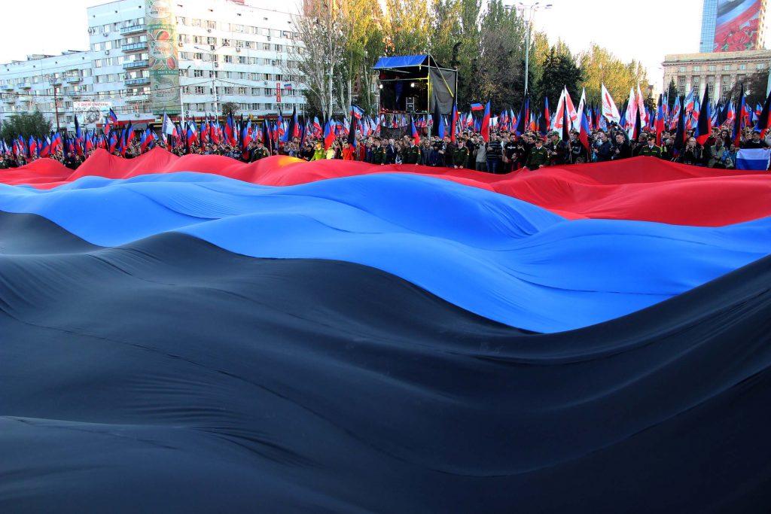
Государственному флагу, как святыне, отдаются высшие государственные почести. Достоинство флага подлежит защите по всему миру, оскорбление флага расценивается как оскорбление чести народа и государства.
Флаг - символ мира и свободы, Земли славянских городов. Единство дружеских народов

Slide 8
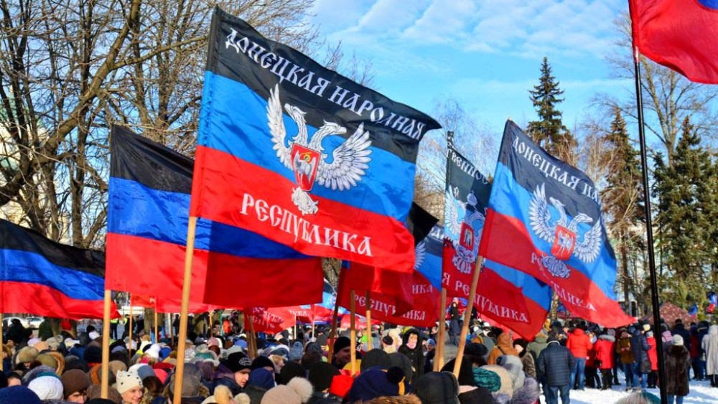
В дни государственных праздников вся Республика украшается трехцветными полотнищами Государственного флага». То есть Донбасс украшается не флагами государства, а полотнищами флага. Что же получается, что полотнища сами по себе, а Государственный флаг – сам по себе? И да, и нет! Дело в том, что Государственный флаг – это один из государственных символов. А символ не всегда осязаем. То есть государственный символ – Государственный флаг – может существовать без древка с прикрепленной к нему тканью.

Slide 9
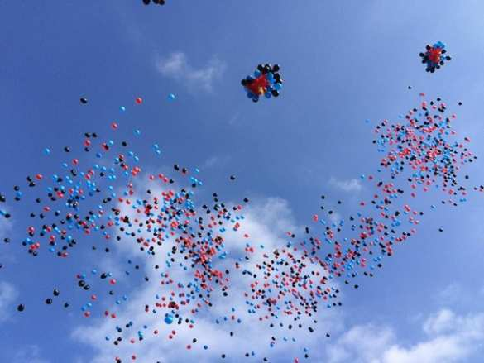
Государственный флаг существует независимо от того, стоит ли он на столе, прикреплен ли он к дому или изображен на борту самолета. Символ – это … символ. Государственная символика – обязательно существующая визитная карточка каждого государства. С одной стороны, она подсказывает, какая страна, что заявляет о себе. С другой – она подчеркивает принадлежность кого-то или чего-то именно к этой стране и ни к какой другой. Всегда помните, что вы – граждане Донецкой Народной Республики. Чтите ее символы, гордитесь ею. Именно вам, молодым, строить новую жизнь республики, вам воспитывать своих будущих детей как патриотов, уважающих и знающих историю своей державы

Slide 10
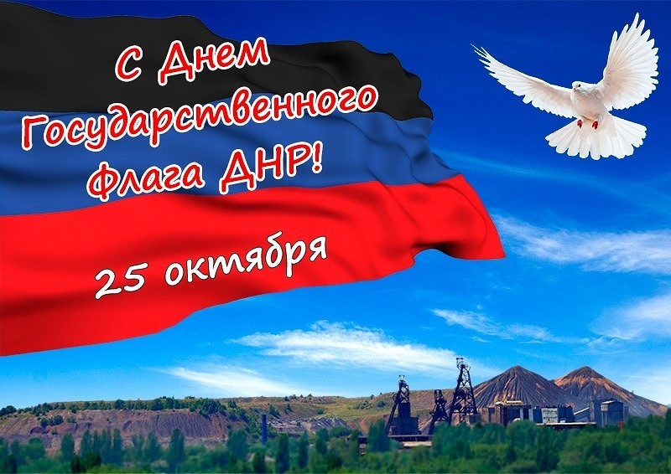
Флаг бывает разный, Но мне всего милей Черно-сине-красный Флаг Родины моей.
Честь и правда в этом флаге,
Кровь, пролитая в бою,
Смелость, доблесть и отвага,
Вера в Родину мою!

